Slide 1
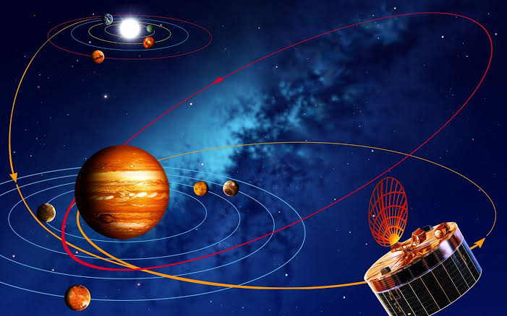
Quantum Mechanics
Presented by –
Name – Digvijay Kumar
Class – B.Sc. 3ʳᵈ year
Government college Gurur
Date – 12/05/2021
Online platform
Organized By – vidha sahu

Slide 2
क्वाण्टम यांत्रिकी –1. ( Quantum Mechanics–1)

Slide 3
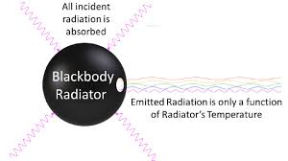
कृष्ण पिण्ड विकिरण (Black Body Radiation) : –
वह पिण्ड जो अपने पृष्ठ पर आपतित सभी तरंगदैध्र्यो के विकिरण को पूर्ण रूप से अवशोषित कर लेता हैं , उसे कृष्ण पिण्ड कहते हैं। जब कृष्ण पिण्ड को उच्च ताप पर गर्म किया जाता है , तब वह सभी संभव तरंगदैध्र्य के विकिरण को उत्सर्जित करता है। इस विकिरण को कृष्ण पिण्ड विकिरण कहते है।

Slide 4
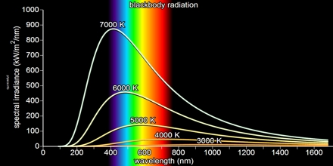
विभिन्न तापमानों पर कृष्ण पिण्ड द्वारा उत्सर्जित विकिरणों के स्पेक्ट्रम :–

Slide 5
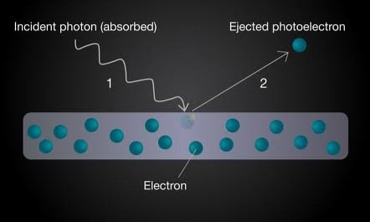
प्रकाशविद्युत् प्रभाव ( Photoelectric effect )

Slide 6
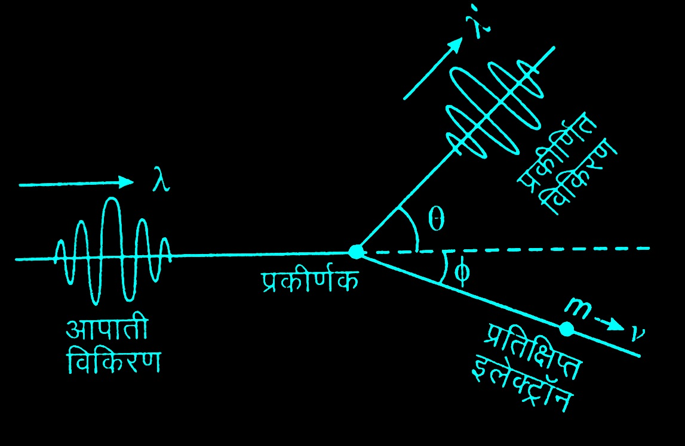
काॅम्पटन प्रभाव (Compton Effect)

Slide 7
Thanks you..... 😊

